Slide 1

Членство в Європейському Союзі та компетенції Європейського Союзу

Slide 2
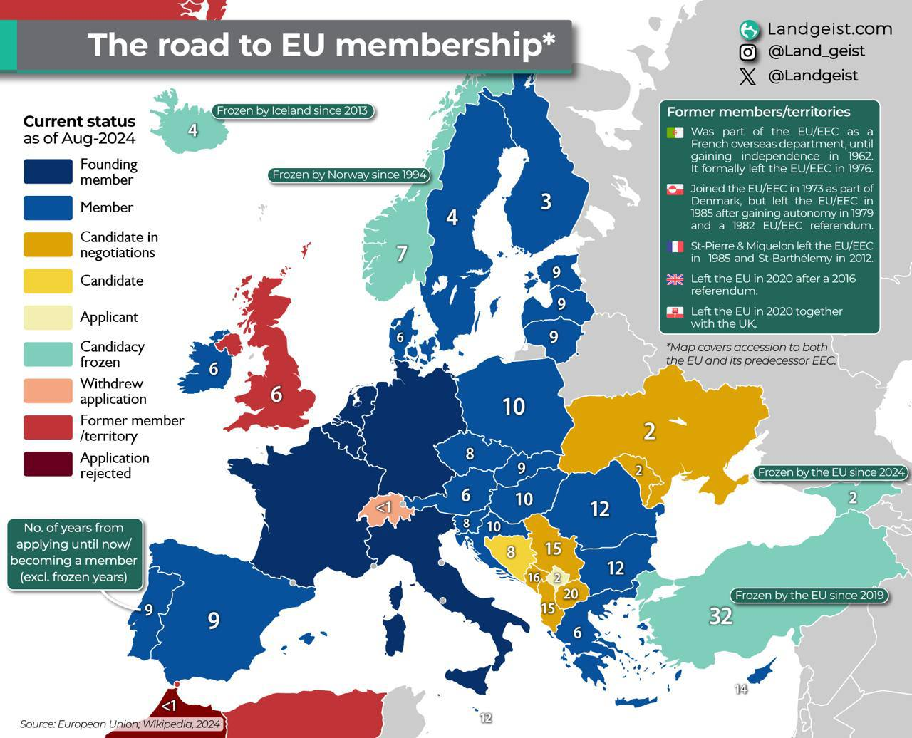

Slide 3

Європейський Союз
Європейський Союз (ЄС) — унікальне наднаціональне об’єднання держав
Створений з метою:забезпечення мируекономічного розвиткузахисту прав людини
Поєднує риси міжнародної організації та федеративної системи

Slide 4
Цінності ЄС
Гідність
Демократія
Верховенство права
Права людини

Slide 5
Держави-члени ЄС
27 держав-членів
Рівність та солідарність

Slide 6
Членство в ЄС
участь у спільних політиках
обов’язковість права ЄС
доступ до внутрішнього ринку
часткову передачу суверенних повноважень

Slide 7
Копенгагенські критерії
стабільні демократичні інститути
ринкову економіку
здатність виконувати право ЄС
згоду з цілями ЄС

Slide 8
Процедура вступу
Подання заявки
Статус країни-кандидата
Переговори за розділами acquis
Ратифікація договору про вступ
Повноправне членство

Slide 9
Компетенції ЄС — це сфери, в яких Союз має право:
приймати нормативні акти
координувати політику держав
ухвалювати обов’язкові рішення

Slide 10
Виключні компетенції ЄС. Тільки ЄС має право діяти у сферах:
митний союз
конкуренційна політика
монетарна політика єврозони
спільна торговельна політика

Slide 11
Спільні (поділені) компетенції. ЄС і держави-члени діють разом:
внутрішній ринок
сільське господарство
охорона довкілля
транспорт та енергетика

Slide 12
Допоміжні (підтримуючі) компетенції. ЄС:
підтримує
координує
доповнює дії держав
Приклади: освіта, культура, туризм, охорона здоров’я

Slide 13
Висновки
Членство в ЄС — складний, але стратегічно важливий процес
Компетенції ЄС забезпечують баланс між інтеграцією та суверенітетом
ЄС є унікальною моделлю міжнародного співробітництва

